Slide 1
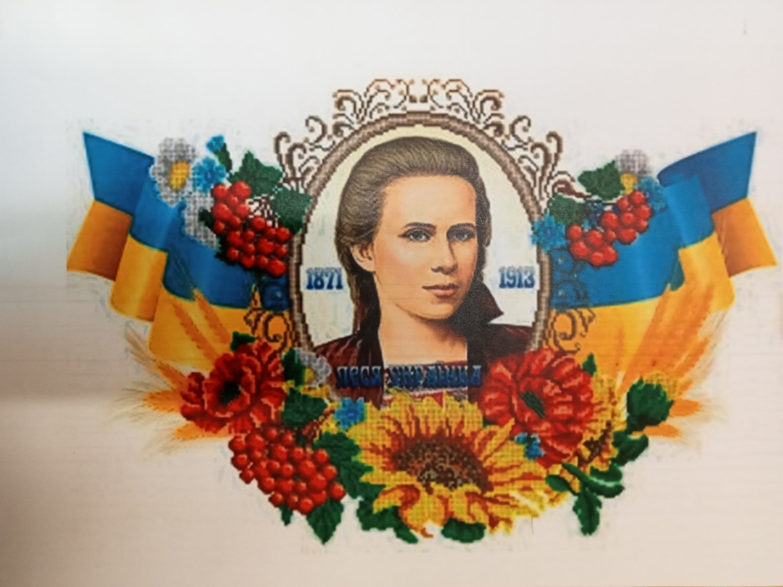
Літературний проєкт “Поетичний віночок за творчістю Лесі Українки ” з дітьми старншої групи №14
Підготували:
Соломаха З.М.
Бажак О. Б.

Slide 2
Завдання проєкту:
Познайомити дітей з життєвим та творчим шляхом Лесі Українки;
Вчити впізнавати її на світлинах, знати назви та зміст її творів, розповідати епізоди з її життя;
Вчити впізнавати на слух та розрізняти жанри твору: казка, вірш та оповідання;
Залучати дітей до читання віршів, вчити здійснювати елементарний аналіз художніх творів;
Познайомити дітей із композицією твору: зачин, основна частина, кінцівка;
Стимулювати дітей до переказу творів, зберігаючи послідовність сюжету та передаючи своє ставлення до героїв ;
Залучати дітей до участі у показі театралізованих вистав за творами Лесі Українки;
Розвивати зв’язне мовлення, комунікативні навички, творчі здібності, уяву, пам’ять;
Виховувати інтерес до вивчення творів українських письменників і поетів, зокрема Лесі Українки, любов до України.

Slide 3
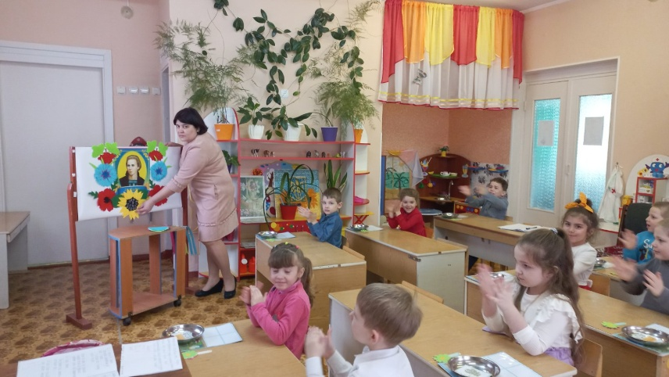
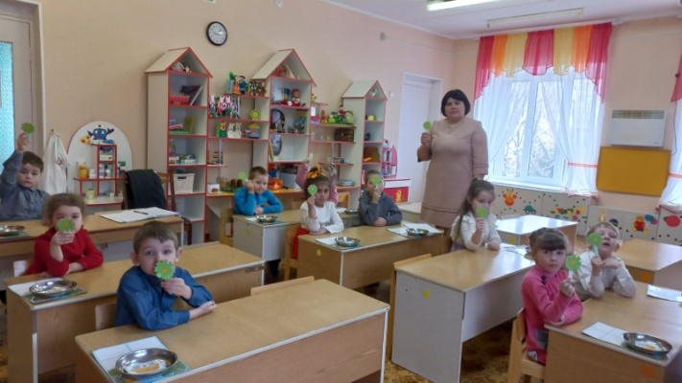
Мотиваційний етап: створення дерева цілей – поетичного віночка.
У віночок вплітаємо грона калини, квіти волошки, маку, соняшнику та стрічки різних кольорів: блакитну, жовту, зелену, фіолетову, червону (які кожного дня розповідають про щось нове про життя і творчість Лесі Українки).

Slide 4
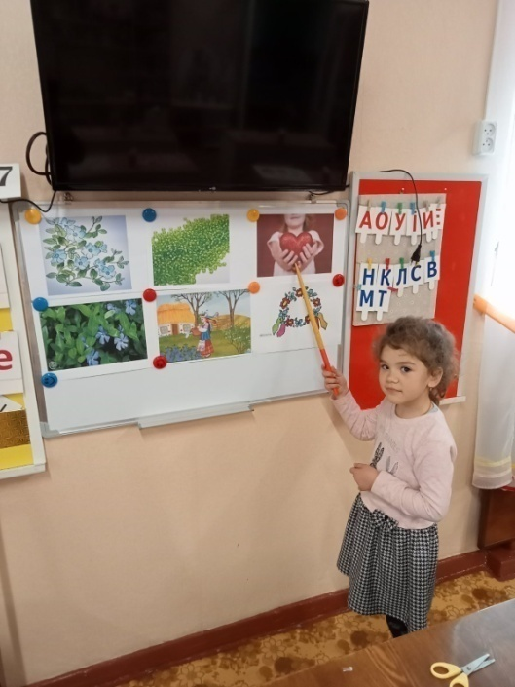
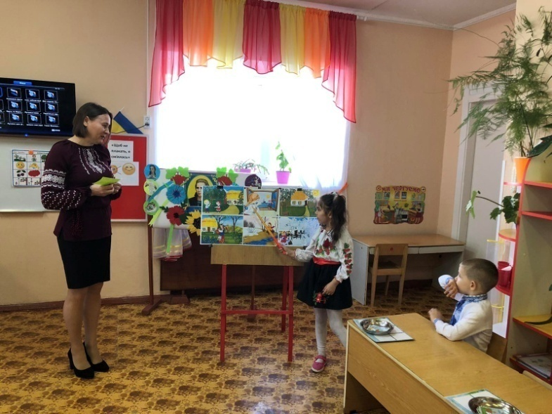
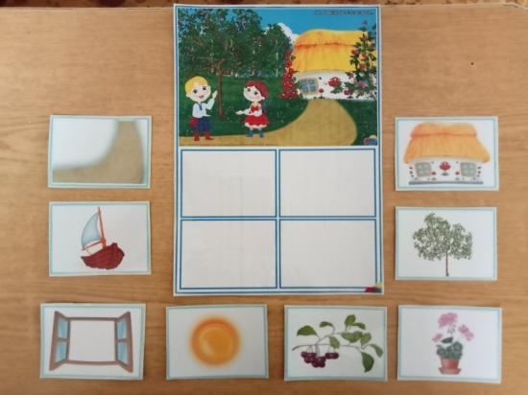
Ознайомлення із віршами Лесі Українки: “ Ой, вишеньки – черешеньки ”, “ На зеленому горбочку ”, “ Мама, іде вже зима “, “ Пісенька весняної води “, “ Тиша морська “, “Барвіночку мій, хрещатий “ та ін.
Робота над віршами: читання вірша, бесіда за змістом, перегляд відео вірша, аналіз вірша, вивчення вірша за мнемотаблицею чи за методом ейдетики, робота над усвідомленням поняття жанру “вірш”, дидактичні ігри “Підбери частини до вірша” та “Вгадай ілюстрацію до вірша”

Slide 5
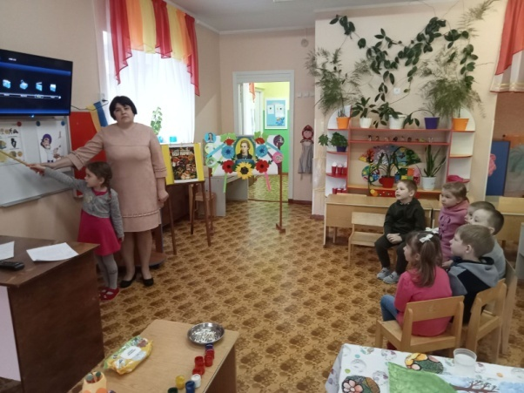
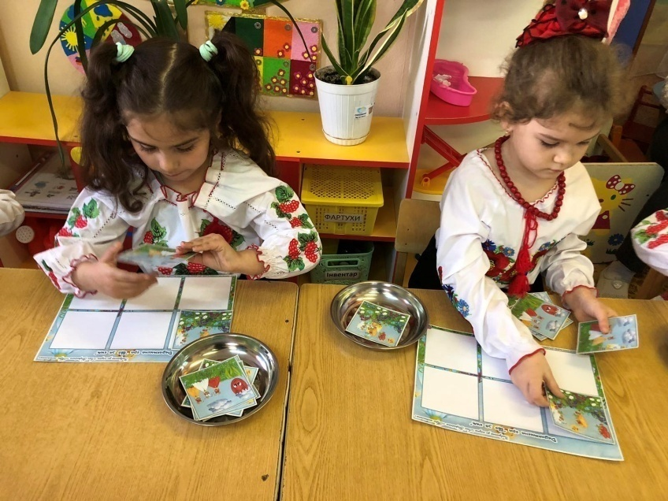
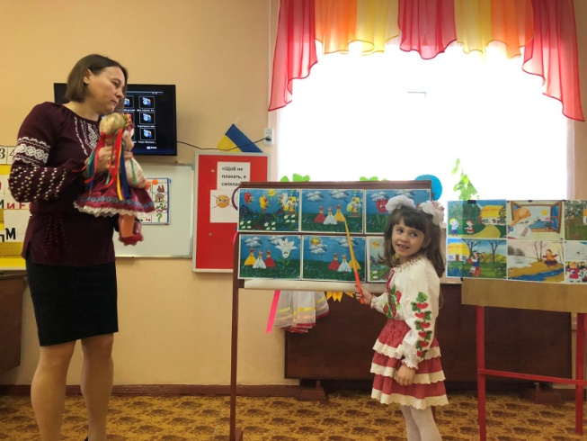
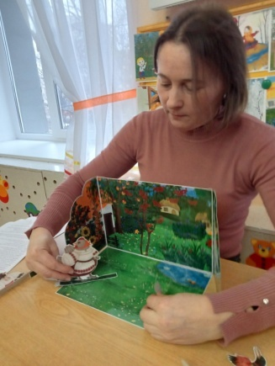
Ознайомлення із казками та оповіданнями письменниці “Три метелики”, “Біда навчить”, “Метелик” та ін.
Робота над творами: читання казки, оповідання; слухання аудіоказки, перегляд мультфільму, бесіда над змістом твору, характеристика героїв, визначення жанру «казка» та «оповідання», чим ці жанри схожі та відмінні, робота над композицією твору: зачин, основна частина, кінцівка; переказ творів за методом ейдетики; дидактичні ігри, настільний театр за казками.

Slide 6
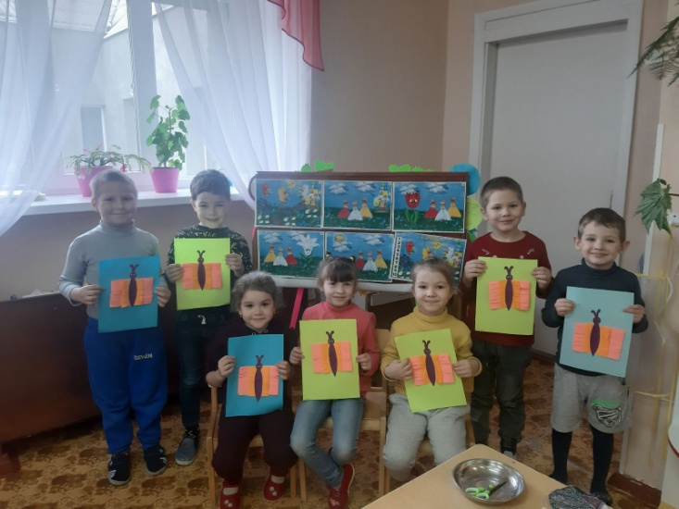
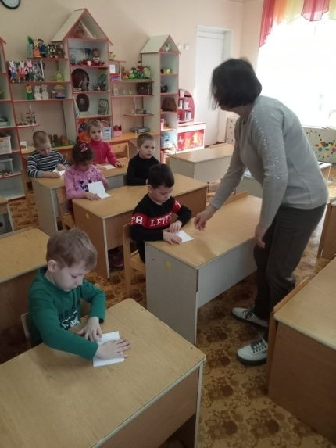
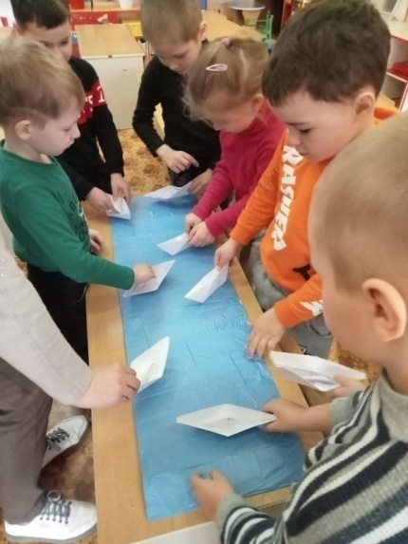
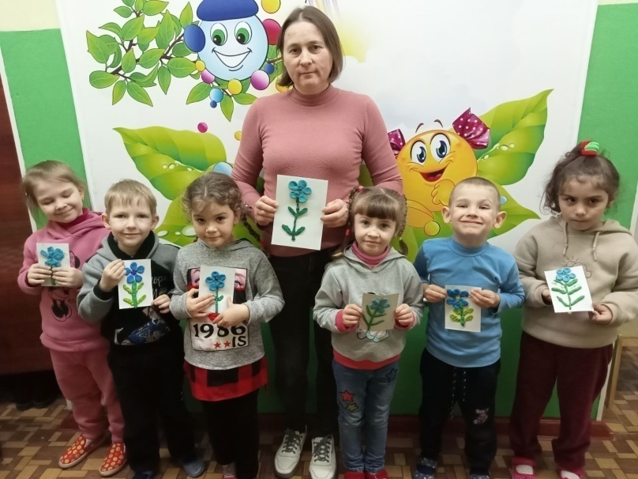
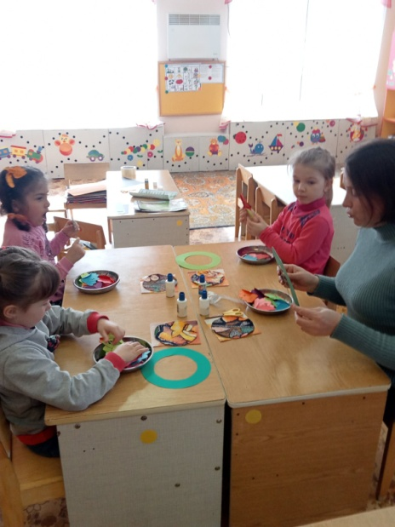
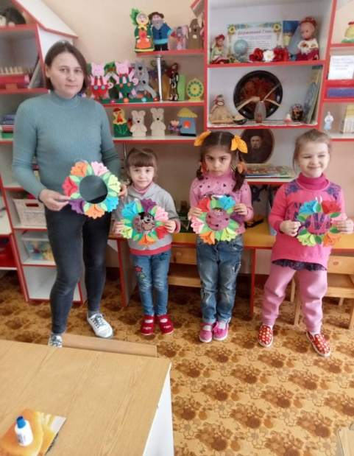
Художня діяльність за творами Лесі Українки
Аплікація . Тема: “Метелик”
Ліплення. Тема : “Барвінок”
Конструювання. Тема: “Човник”
Аплікація. Тема “Віночок”

Slide 7
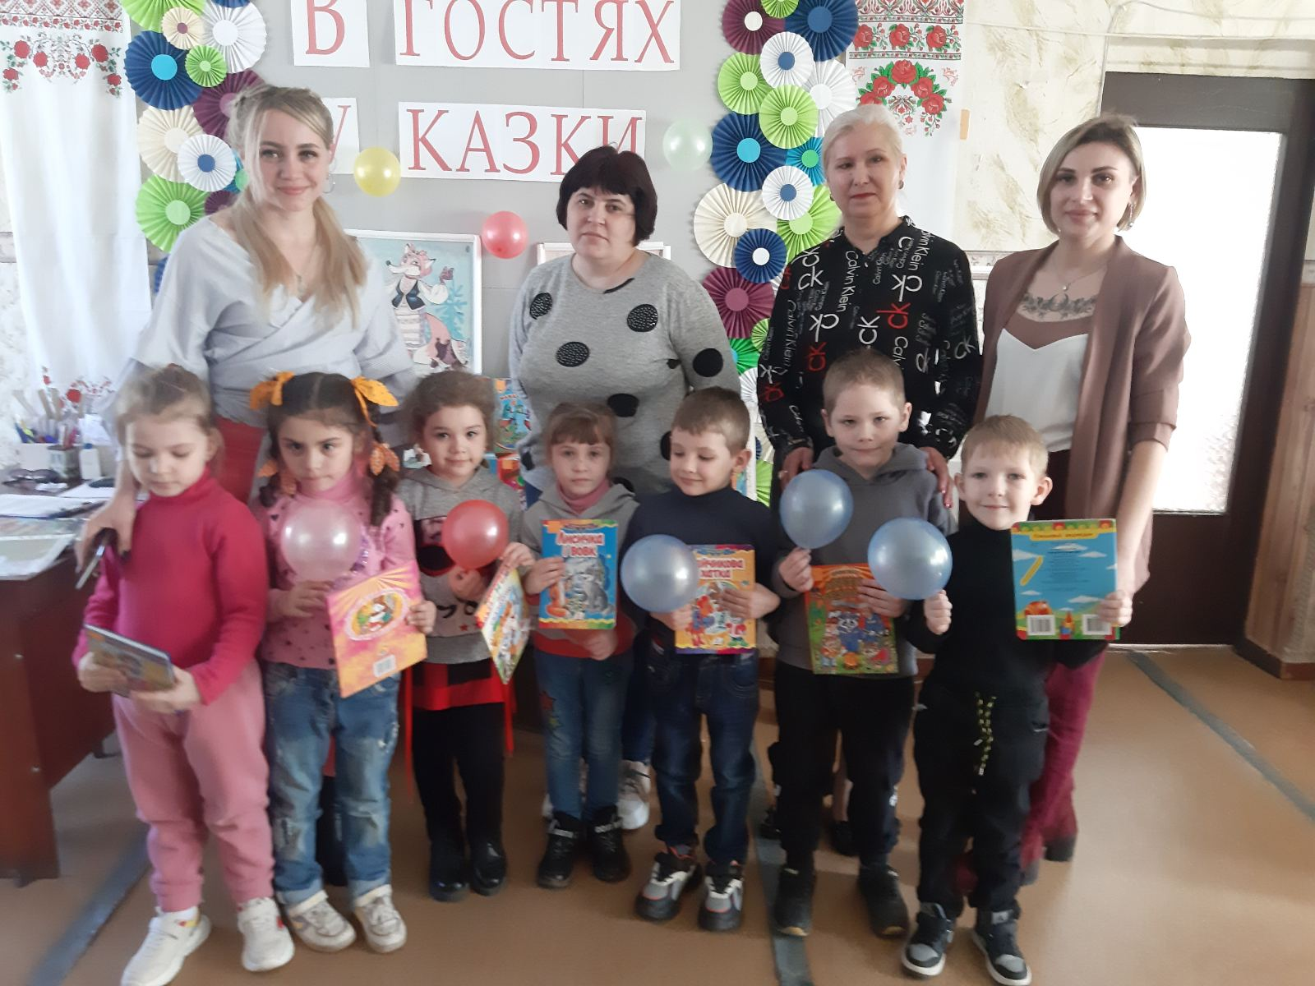
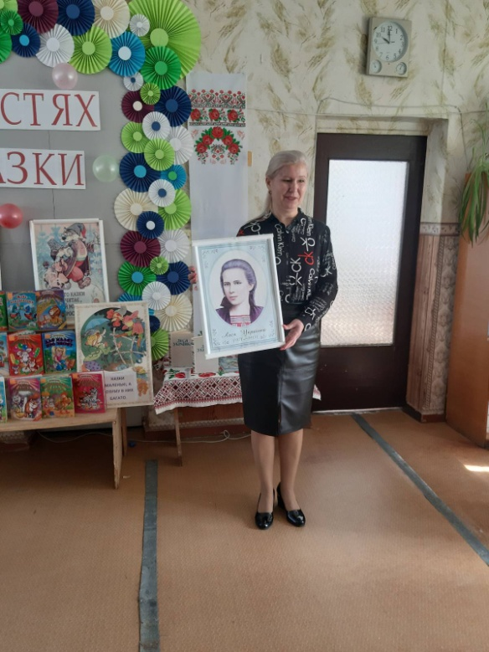
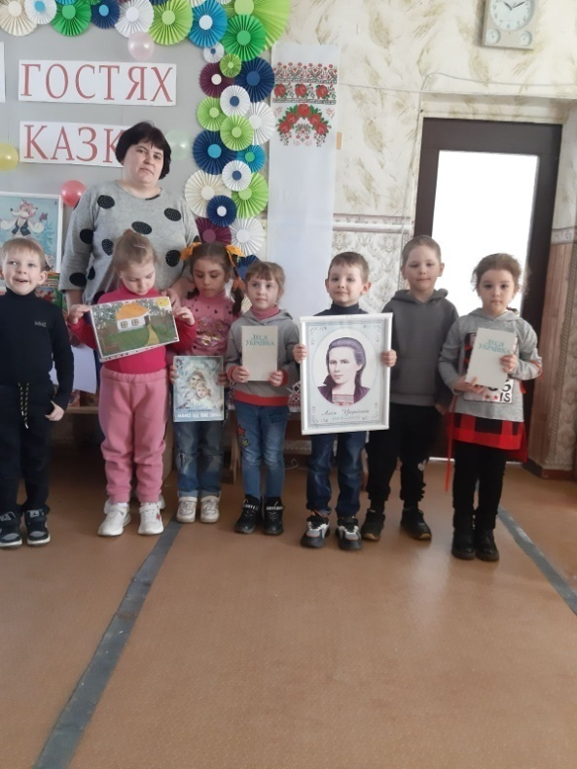
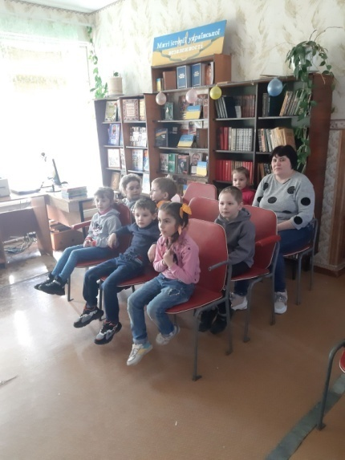
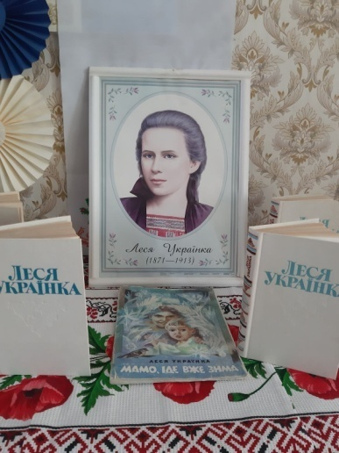
Знайомство з книгою: будова книги, правила поводження з книгою, ремонт книжечок у групі, сюжетно-рольова гра “Бібліотека”, похід у бібліотеку.

Slide 8
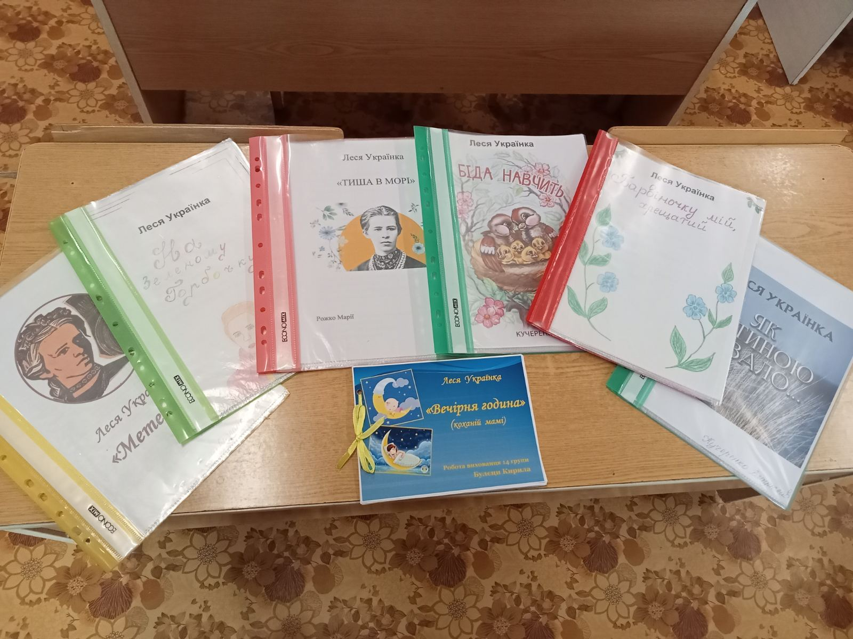
Робота з батьками:виготовлення книжечок по вивченню віршів за методом ейдетики.

Slide 9
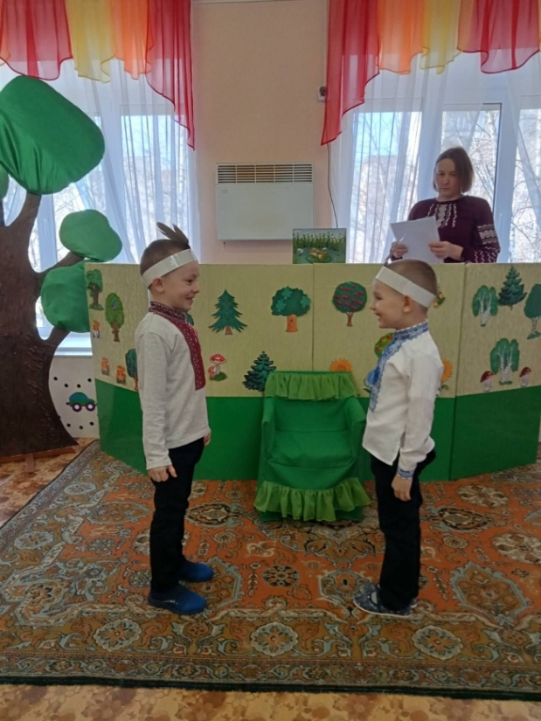
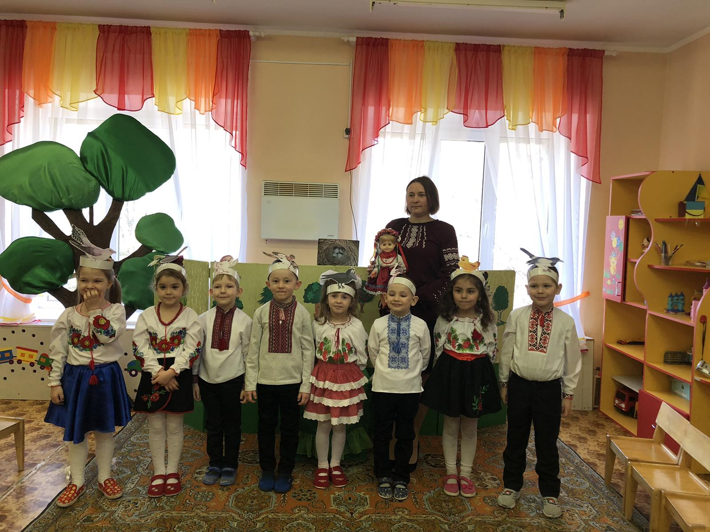
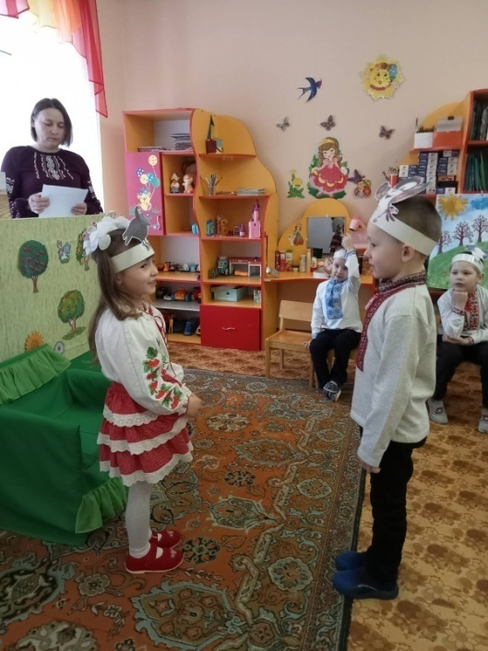
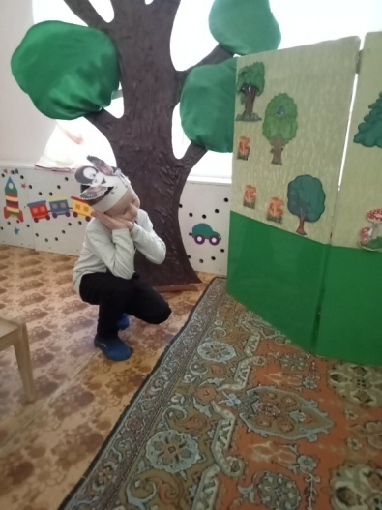
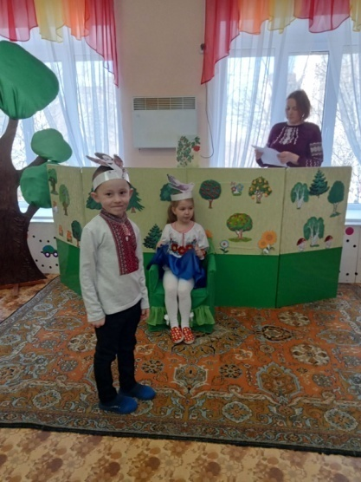
Театралізована діяльність за казкою “Біда навчить”

Slide 10
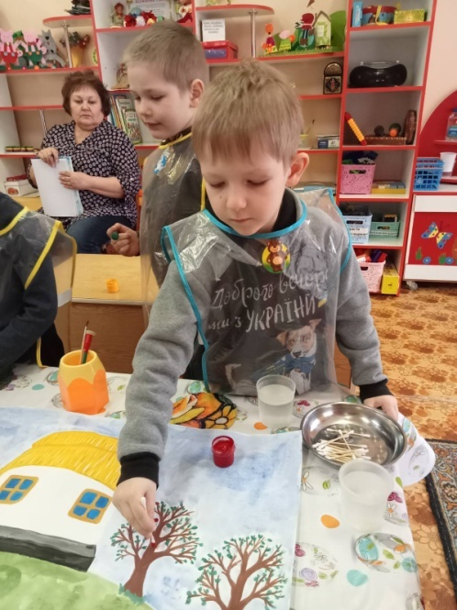
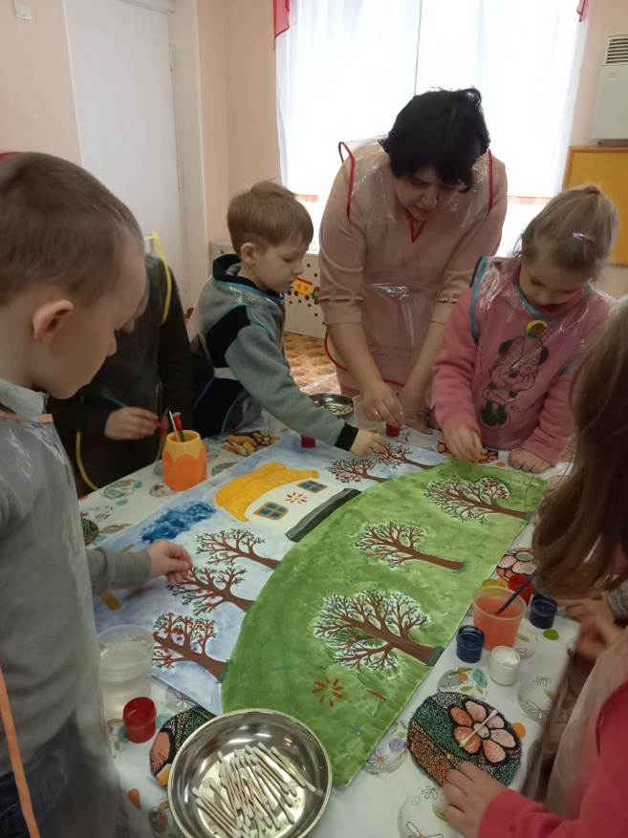
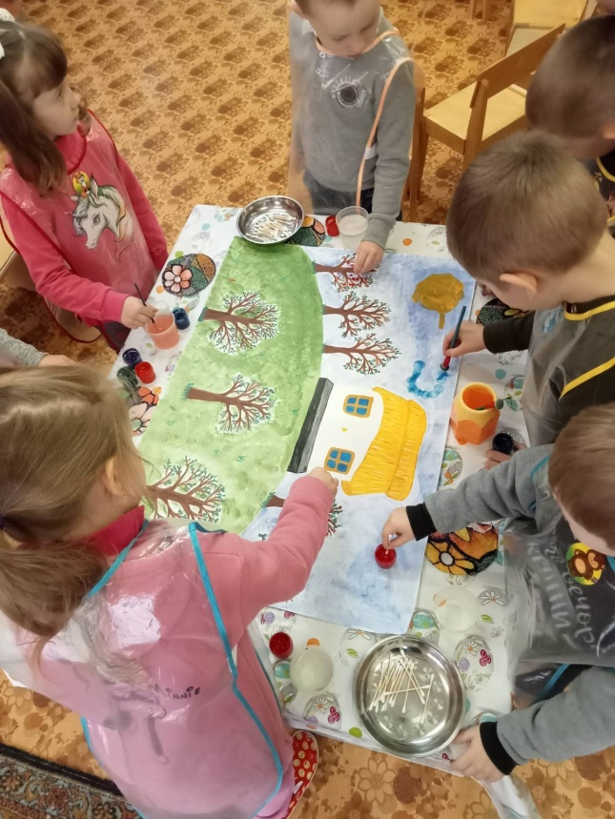
Творчий етап. Декоративне малювання. Тема: “У лісочку на горбочку.”

Slide 11
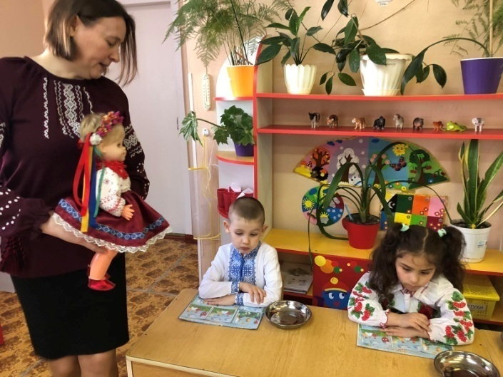
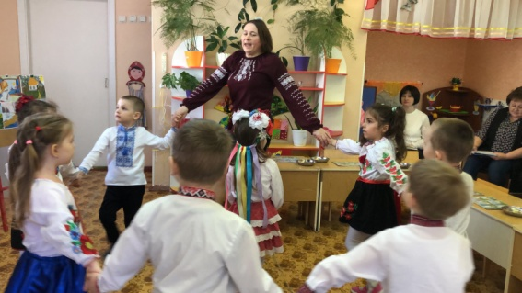
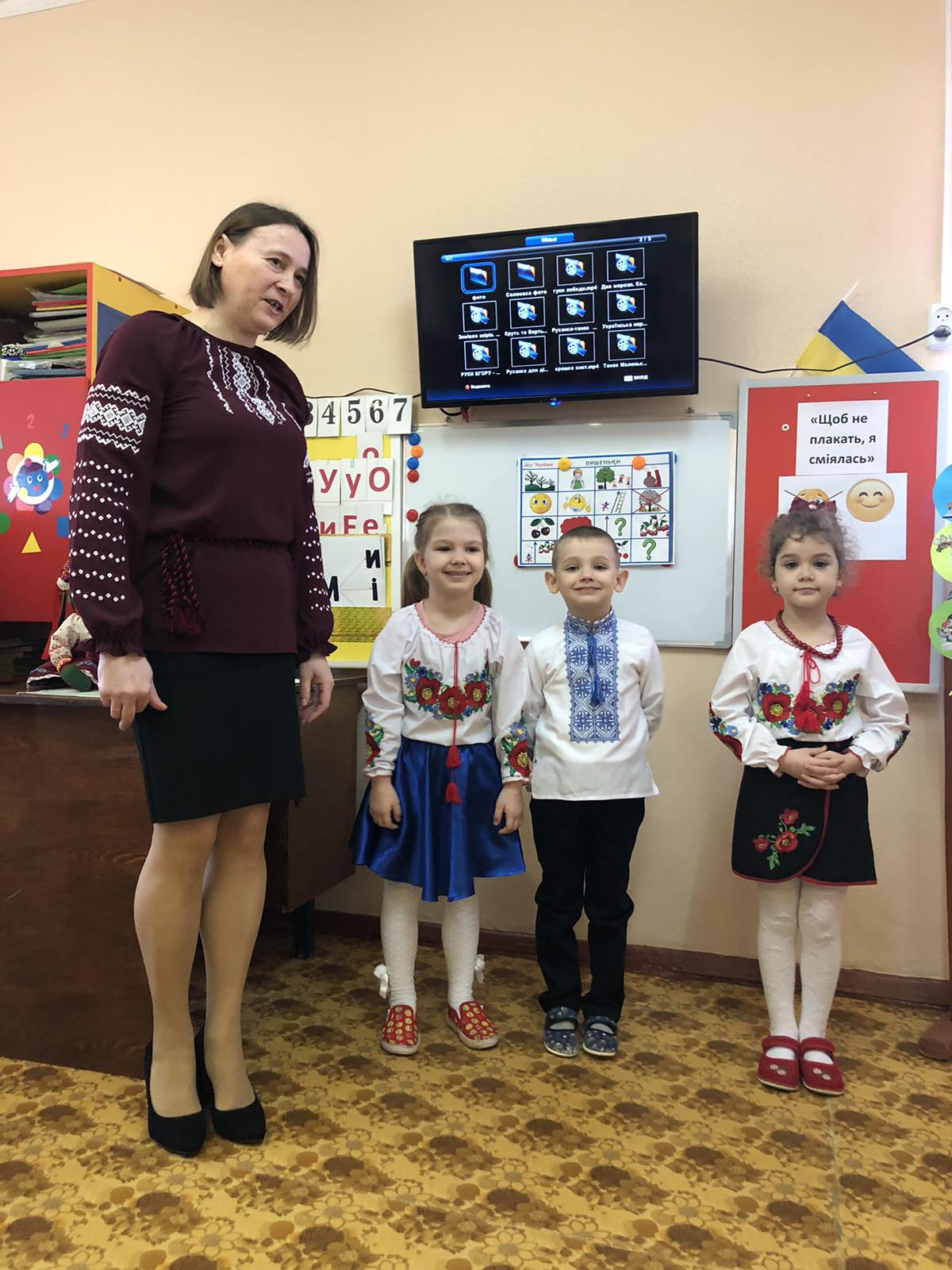
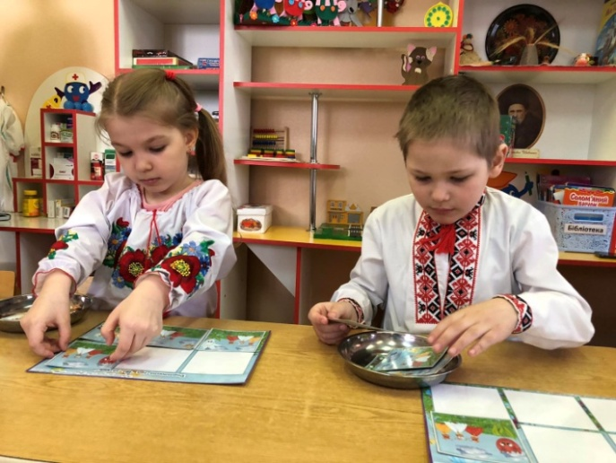
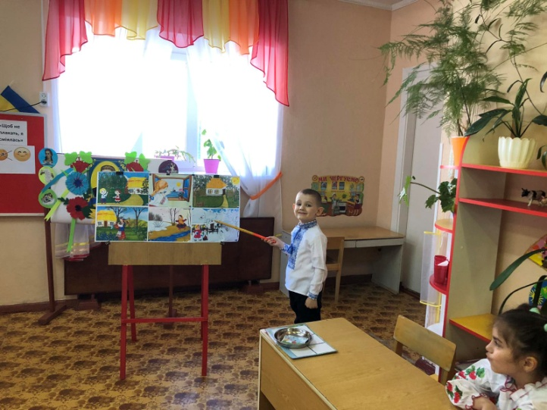
Узагальнюючий етап. Наші досягнення:
Ознайомились з життям та творчістю Лесі Українки; навчились розрізняти жанри твору; познайомились із композицією твору; навчились переказувати прозові твори та вивчати вірші за мнемотаблицями і ейдетикою; ознайомились із професією художника – ілюстратора; брали участь у театралізованих виставах; зацікавились
творчістю українських письменників, отримали
безліч позитивних емоцій.

Slide 12
Дякую за увагу!

